Slide 1


2020
疫情下大学出版社发展模式思考
南京大学出版社 金鑫荣

Slide 2


提纲
01
疫情下出版业的基本状态
02
疫情冲击下大学社暴露的问题
03
解决危机的应对之策
04
疫情下大学社经营模式的思考

Slide 3

疫情下出版业的基本状态
Part 01

Slide 4

特殊重要的时段
一季度新冠肺炎疫情的肆虐，导致市场整体下滑14.92%；二季度疫情防控取得阶段性成果，市场逐步回暖，销售环比显增，但同比仍处下降，以至上半年市场整体销售虽降幅较一季度收窄，但同比仍下滑9.66%；三季度疫情基本阻断，市场持续回暖且后疫情期第一个开学季到来，季度市场整体销售年内首现同比增长，增幅为6.33%。
线下市场销售同比增长6.23%，线上市场销售同比增长6.37%，两个市场发展基本均衡，走势相仿，成为21世纪20年代首个图书零售增长季。

Slide 5
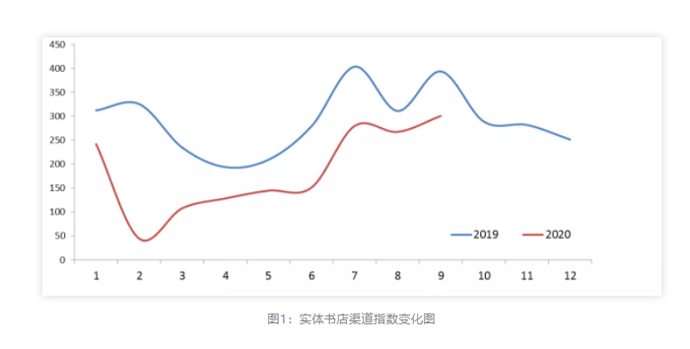
实体店渠道回暖明显
随着疫情逐渐好转，各地实体书店逐步恢复营业，相应的开卷指数也呈现回暖趋势。进入第三季度之后，实体店渠道回暖明显，7月指数呈现明显上升，8月有正常回落，但幅度小于往年同期，进入9月后，指数进一步上升，达到今年指数最高点。

Slide 6
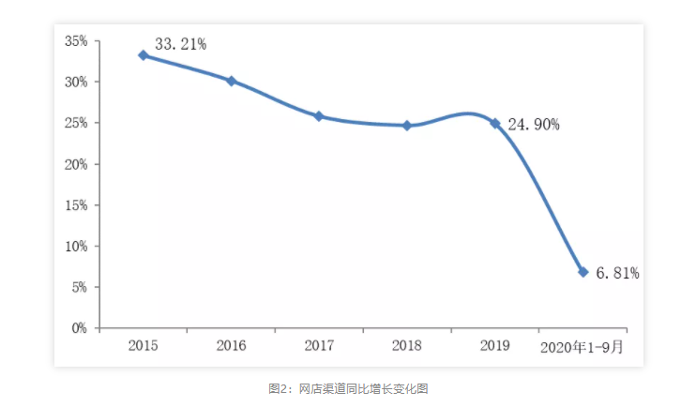
网店渠道保持正增长
网店渠道整体继续呈现正增长，增速较去年同期有所回落。疫情下，部分读者的购书需求转移到网店渠道，因此网店销售虽然在春节期间受制于物流而有所下降，但物流恢复后很快出现回升。3月网店渠道销量出现明显上升，属于疫情缓和之后的报复性消费，之后读者消费逐渐回归理性，和上半年相比，网店渠道增速变化不大。

Slide 7
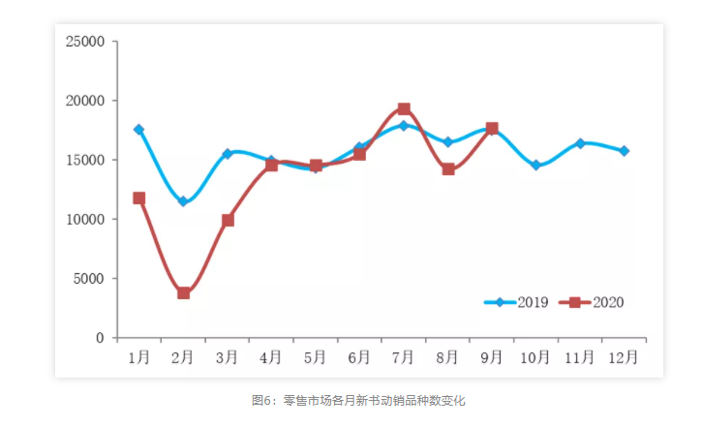
进入三季度，新书产能恢复明显
受疫情影响，一季度新书产能受限，使得今年7月上市的新书更显集中，数量超过去年同期，8月新书品种小幅回落，9月新书品种数超过去年同期水平。

Slide 8
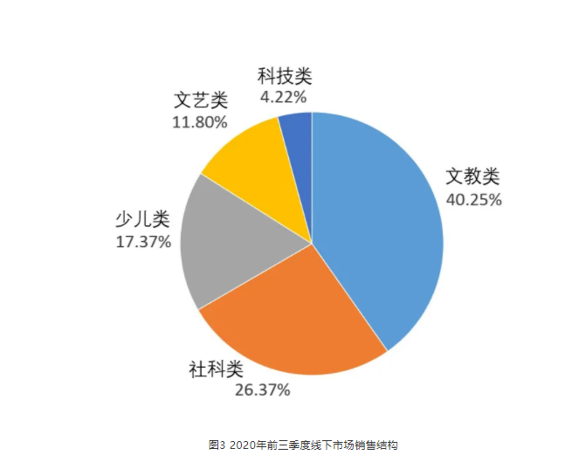
销售结构凸显市场发育规律
今年前三季度，线下市场销售结构为：
文教类销售比重居首，为40.25%；
社科类销售比重次之，为26.37%；
少儿类销售比重居中，为17.37%；
文艺类销售比重第四，为11.80%；
科技类销售比重最小，为4.22%。
与去年同期相比，社科类、少儿类两类细分市场比重扩大，文教类、文艺类、科技类三类细分市场比重缩小，比重变化均在5个百分点之内。

Slide 9
疫情冲击下出版业暴露的问题
Part 02

Slide 10

疫情冲击下出版业暴露的问题
疫情对教育类产品的冲击较大
尤其是基础教育类产品、高校教材

Slide 11

疫情冲击下出版业暴露的问题
传统的销售渠道面临挑战
尤其针对系统性发行、固定渠道发行的中小型大学出版社

Slide 12

疫情冲击下出版业暴露的问题
出版社的产品结构需要多元
尤其是单一品种、单一内容、单一渠道的出版社

Slide 13

疫情冲击下出版业暴露的问题
出版社的营销模式需要重组
对单纯依靠线下销售，线上销售较为薄弱的出版社影响较大

Slide 14
解决危机的应对之策
Part 03

Slide 15
01
加强市场化
教育产品的开发

Slide 16

市场化教育类产品
实现教育产品的多路径、多层次、多方位的系列开发，加强市场化营销，实现可持续发展。

Slide 17
02
挖掘存量资源
提升增量资源

Slide 18

挖掘存量，提升增量
尤其针对教育产品，不要单一地依赖内容或市场，要固本创新，守住教育产品的根本，创新内容和形式，提升抗风险的能力。

Slide 19
03
针对大学出版社
持续加强学术类产品的开发

Slide 20

加强学术出版
学术出版社是大学出版社的
立社之本，需要长期规划积累。
如果能构建好多元化的产品结构，就能增加抵御未知风险的能力。

Slide 21
04
打造线上、线下
营销宣传矩阵

Slide 22
打造线上、线下宣传营销矩阵
多平台宣传，多渠道推广，多模式销售，积极参与短视频、直播等宣传销售模式。

Slide 23
疫情下大学社模式的思考
Part 04

Slide 24

立身之本
坚持自己的发展定位，精准定位
加强自己的可持续发展能力，找到立身之本。
Notes:
、

Slide 25

多元发展
加强出版多元化的发展模式，真正实现“学术与教育、纸质与电子、线上与线下”良好的发展格局，增强抗风险的能力。

Slide 26

专精特新
创建良好的盈利模式，维护好优质的系列产品，保持企业的现金流。在“专、精、特、新”中，一定要在“特色”一定要下功夫，有特色的产品和渠道，才能立于不败之地。
Notes:
、

Slide 27

融合出版
加强数字化融合出版的能力。大学出版社体量较小，抵御风险能力较弱，如果能通过数字化融合出版整合资源，尤其针对学术类产品的数字化出版与营销，就能发现新的增长点。

Slide 28

人才资源
建立一支精明强干的编辑营销队伍。
优秀的编辑人才是第一资源，疫情固然可怕，但更可怕的是人才的流失。

Slide 29
谢谢聆听
南京大学出版社

